Slide 1
قائمة مرجعية لانواع الطيور المرعية التي تعود الى رتبة المرعيات
Gruiformes المسجلة في
العراق.
أ.د. أفكار مسلم هادي
مركز بحوث ومتحف التاريخ الطبيعي
جامعة بغداد

Slide 2
المقدمة
رتبة المرعيات (Gruiformes) تضم ثلاثة عوائل موجودة ضمن المجموعة المتحفية قيد الدراسة وهي:
Gruidae, Otidae, Rallidae

Slide 3
about 39 voucher specimens which are deposited in the birds collection of in the Iraq Natural History Research Center and Museum INHM were reviewed. In the current study, morphometrics of 8 species of mummified Gruiform birds:
1. Common Crane Grus grus (Linnaeus, 1758)
2.Houbara Bustard Chlamydotis undulata (Jacquin, 1784)
3.Water Rail Rallus aquaticus (Linnaeus, 1758)
4.Spotted Crake Porzana porzana (Linnaeus, 1766)
5.Little Crake Porzana parva (Scopoli, 1769)
6.Coot Fulica atra (Linnaeus, 1758)
7.Common Moorhens Gallinula chloropus (Linnaeus, 1758)
8.Purpul swamphen Porphyrio poliocephalus (Latham, 1801)

Slide 4
In addition of the distribution ranges throughout Iraq and Global Conservation Status of each the mentioned species were reviewed and comprehensively discussed.

Slide 5
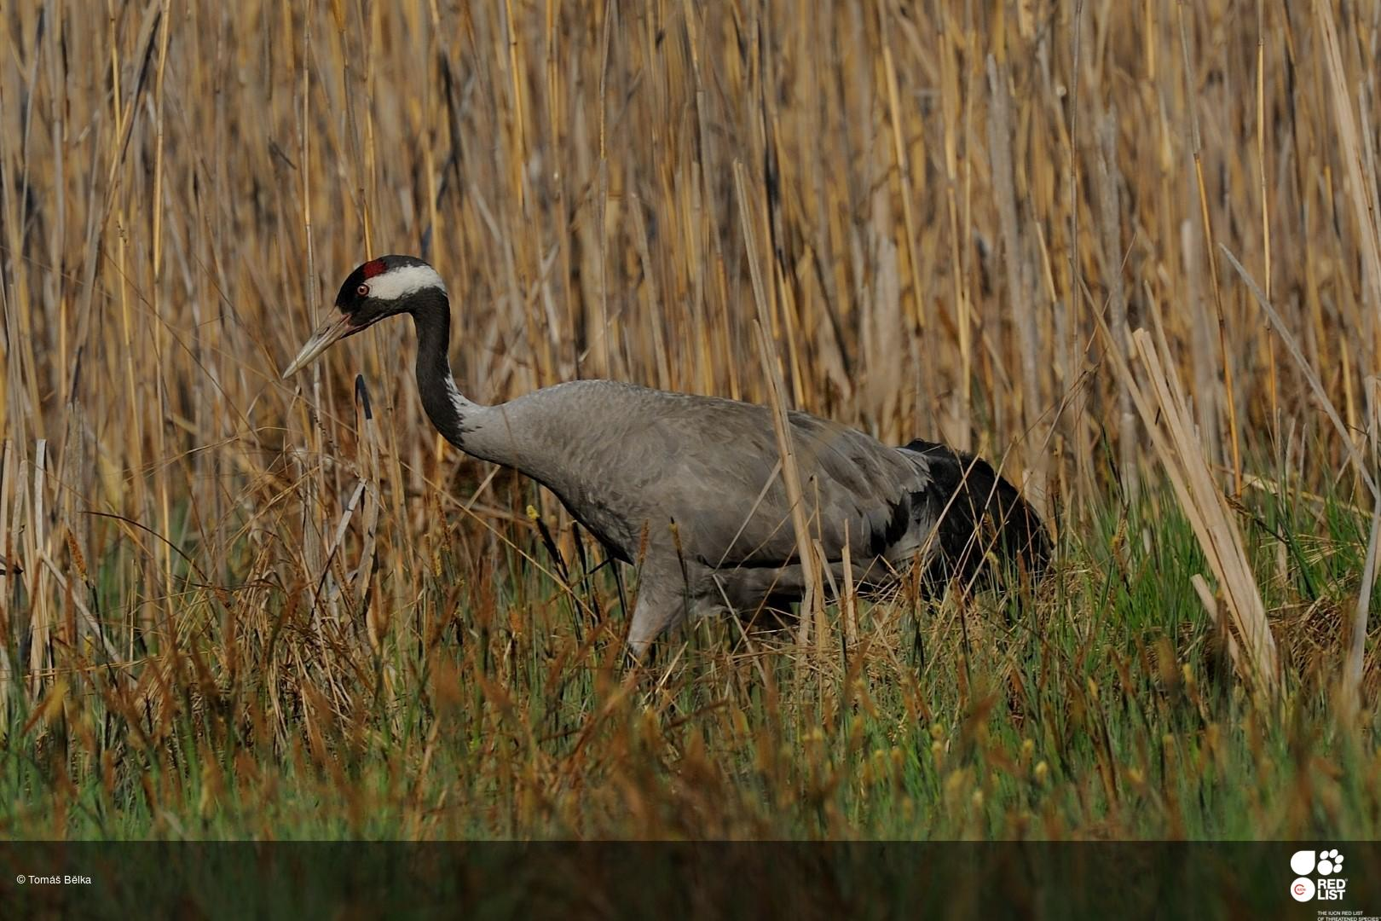
1.Common Crane Grus grus increasing population
(LC)

Slide 6
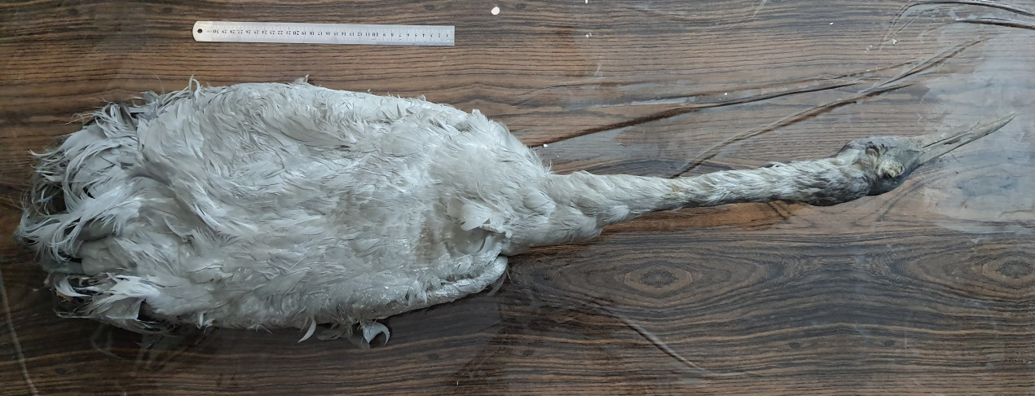
1290 cm

Slide 7
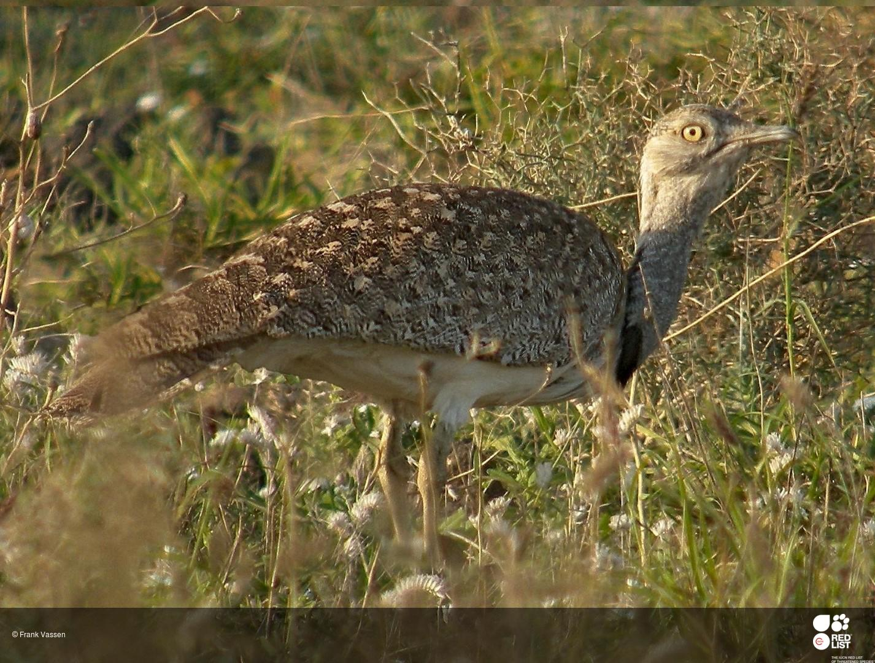
2.Houbara Bustard Chlamydotis undulata (VU)

Slide 8
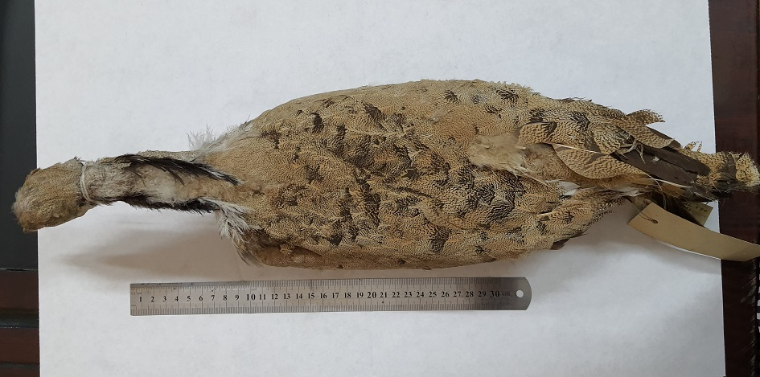
Vulnerable (VU) and decreasing population trend by IUCN (2021)
590 cm

Slide 9
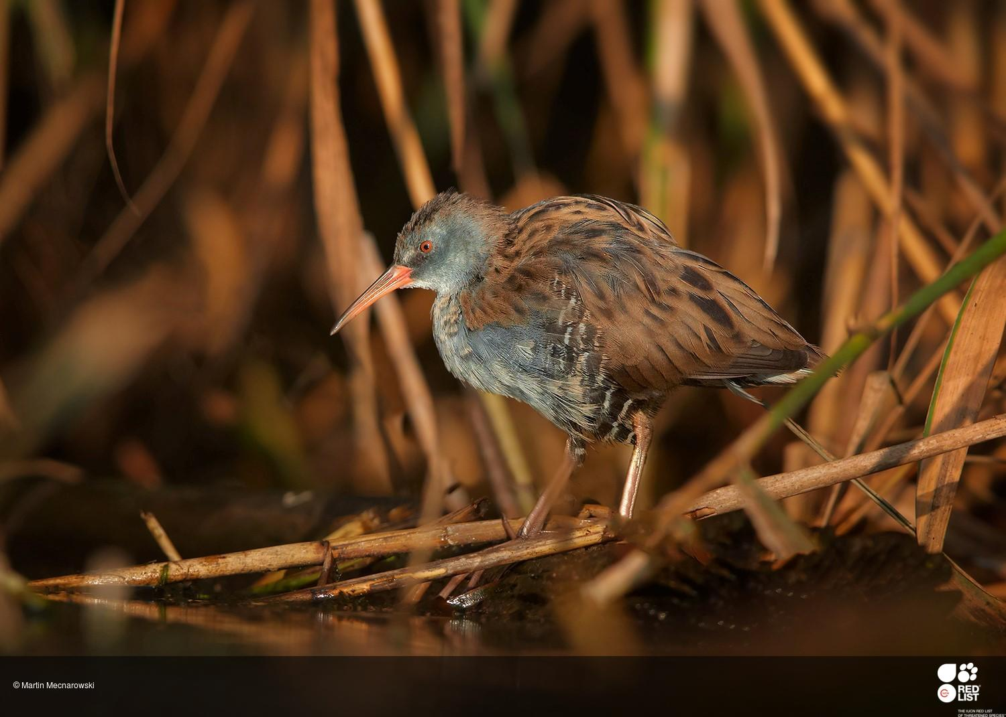
3.Water Rail Rallus aquaticus
(LC) with decresing

Slide 10
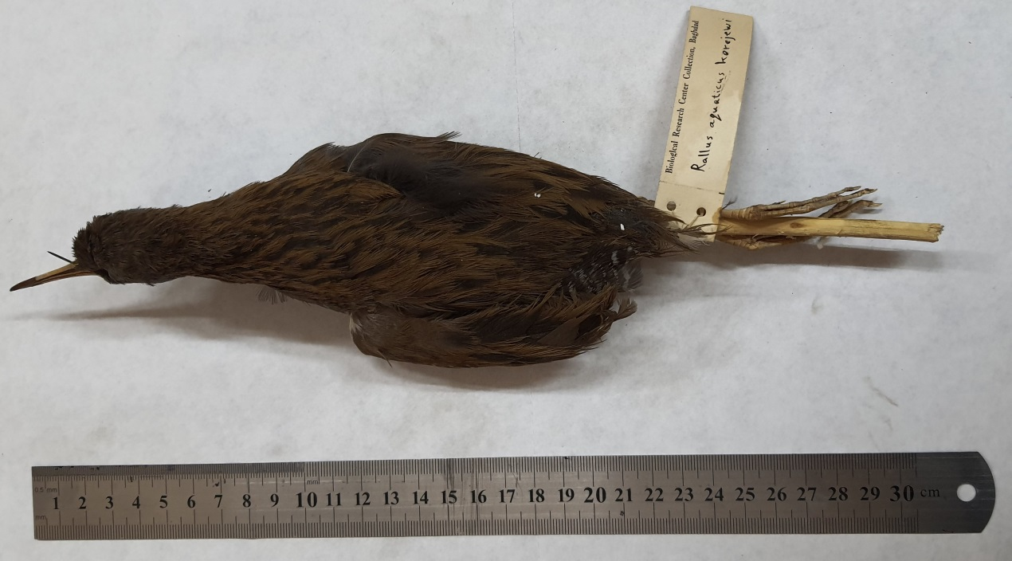
Least Concern (LC) with decreasing population trend
295 mm

Slide 11
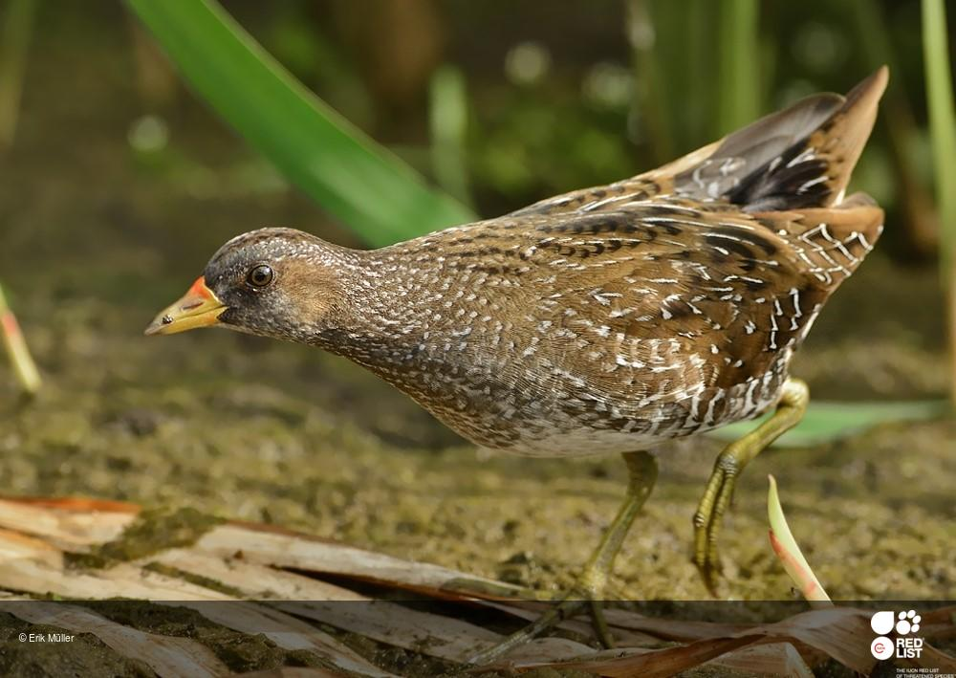
Spotted Crake Porzana porzana

Slide 12
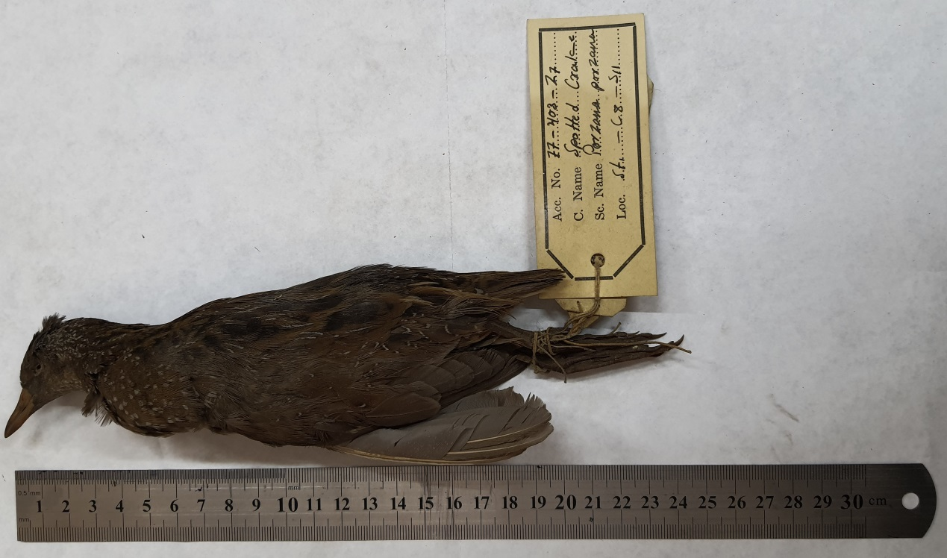
Least Concern (LC) and stable population trend
175mm

Slide 13
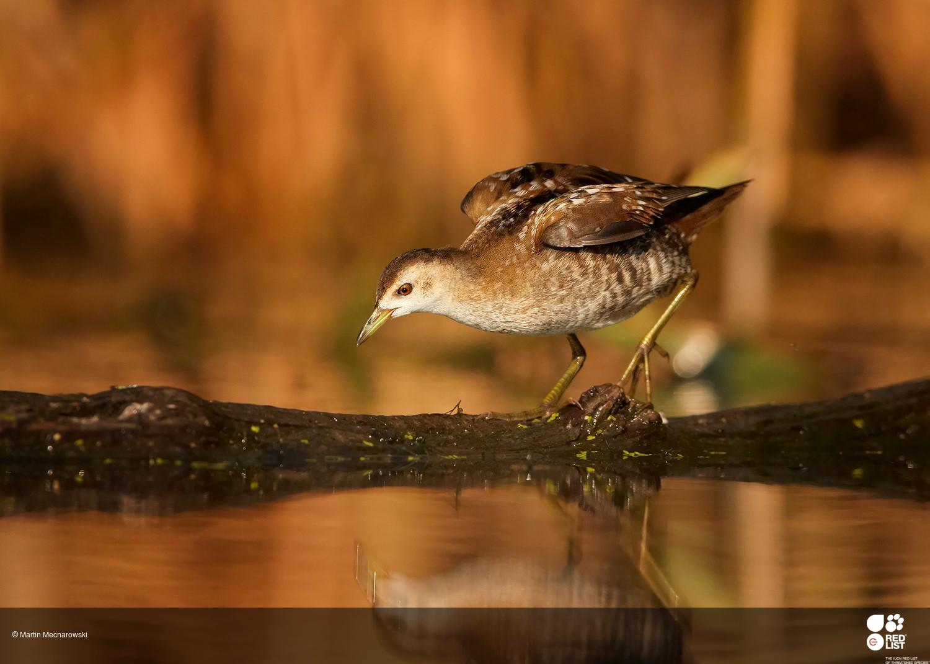
Little Crake Porzana parva

Slide 14
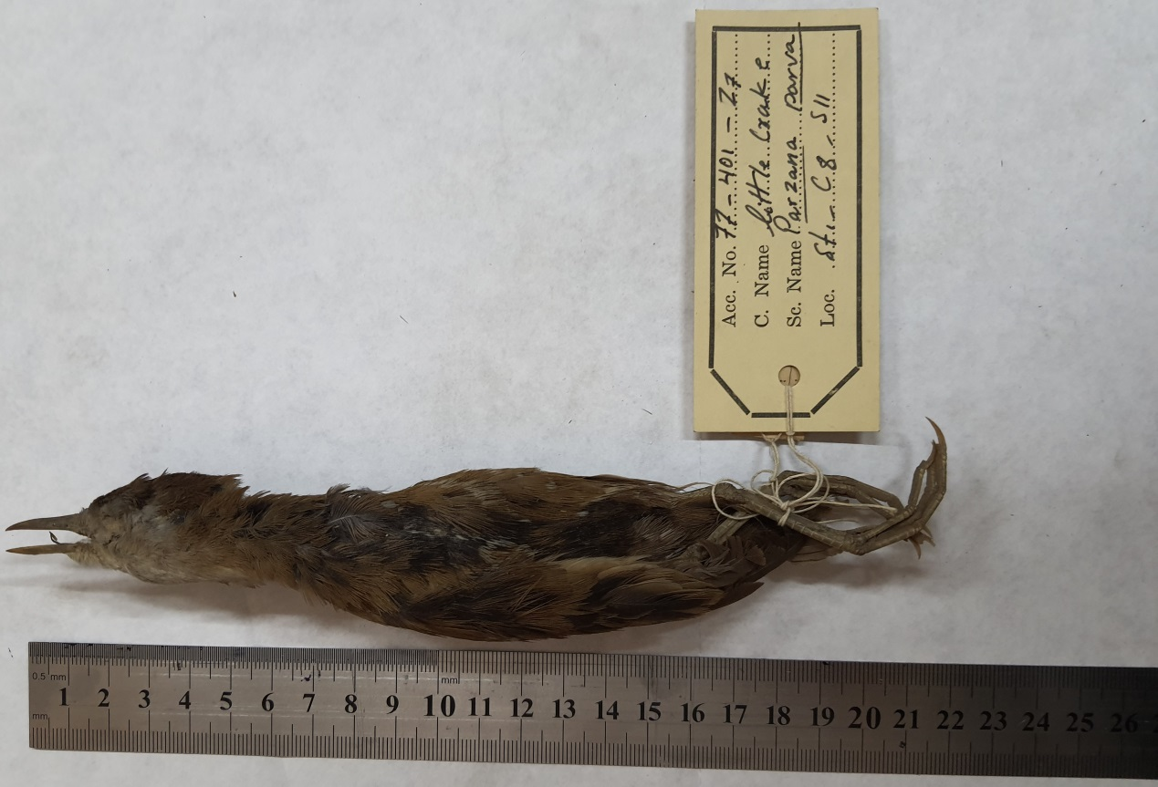
Least Concern (LC) and stable population trend

Slide 15
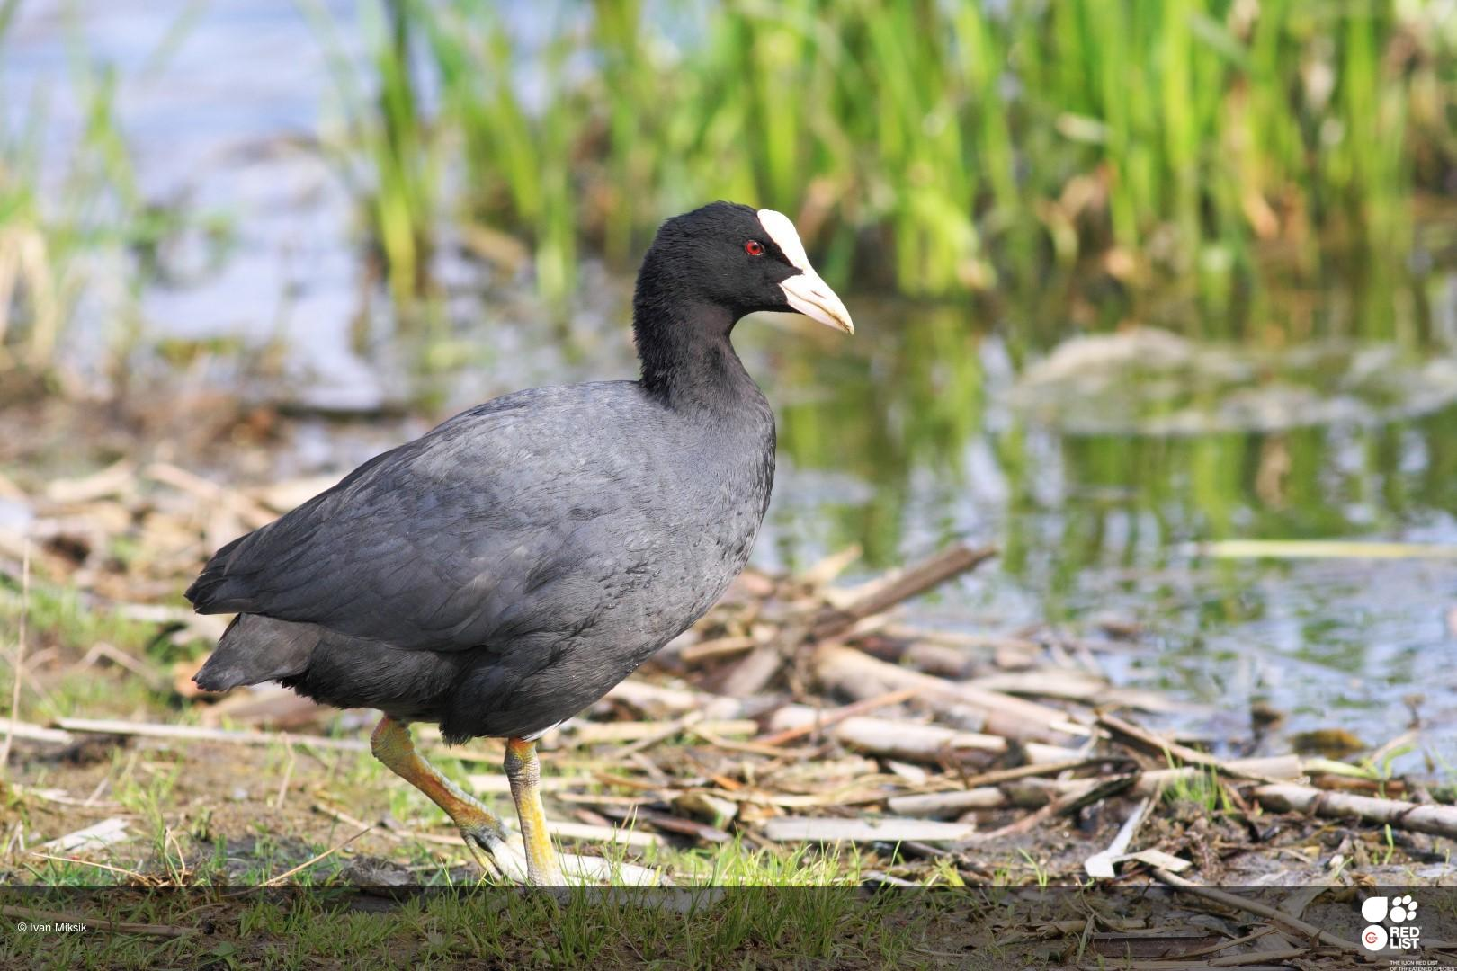
Coot Fulica atra

Slide 16
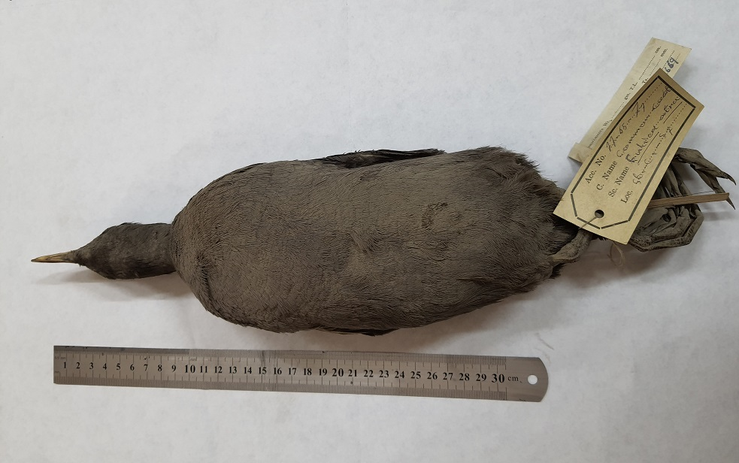
Least Concern (LC) and stable population trend 363 mm

Slide 17
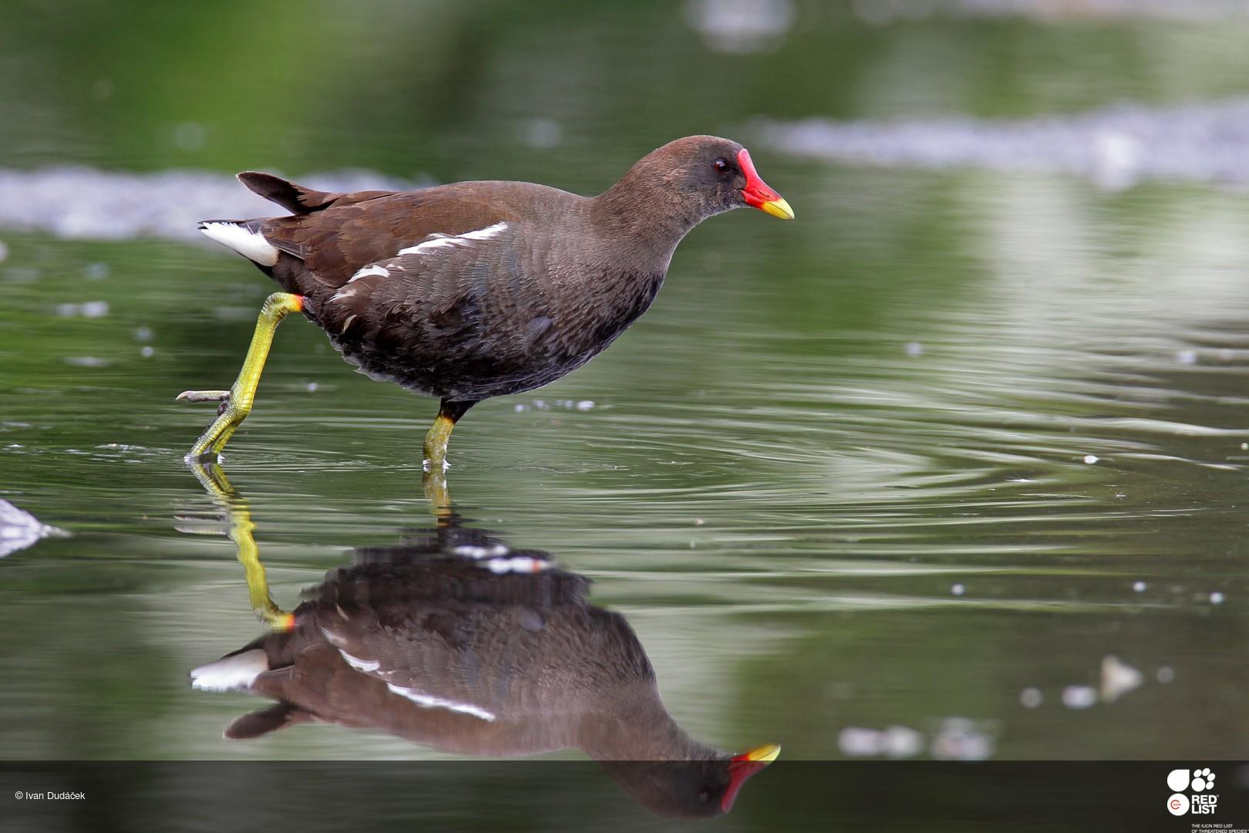
Common Moorhens Gallinula chloropus LC, 330 mm

Slide 18
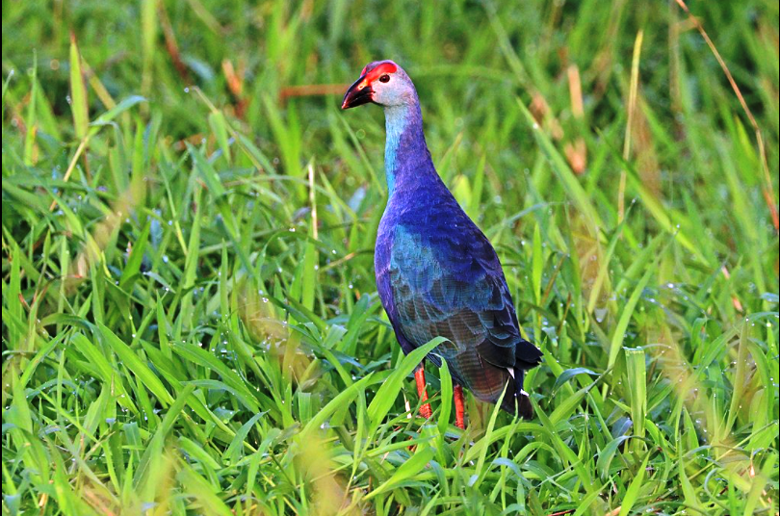
Purpul Gallinule Porphyrio poliocephalus

Slide 19
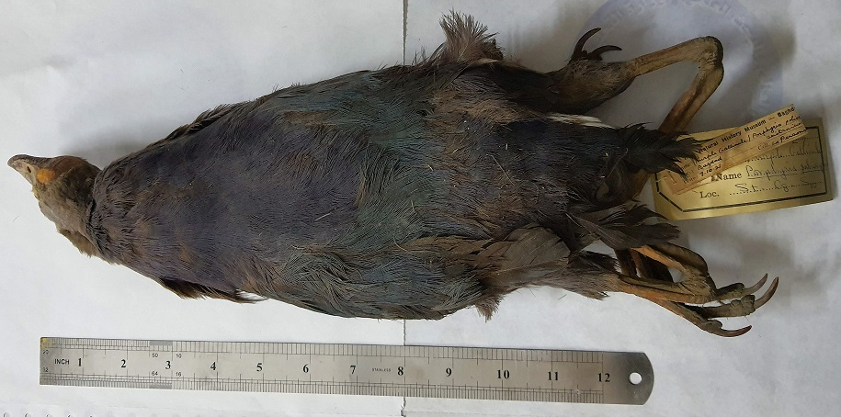
Least Concern (LC) and stable population trend 320 mm

Slide 20
الاستنتاجات
الانواع الثمانية التي تم تسجيلها سابقًا من قبل العديد من المؤلفين وتم إيداعها في مجموعة مركز بحوث ومتحف التاريخ الطبيعي ( (INHM) تمت مراجعتها في هذه الدراسة. ومع ذلك ، فإن الأنواع الثمانية التي شملتها هذه الدراسة لا تزال تتكاثر وتهاجر في جميع أنحاء العراق.

Slide 21
وقد لوحظ أنه من بين مجموعة المرعيات ، تم حفظ عينات لطائر الحبارى في مجموعة INHM ولا يزال التواجد الحالي لهذه الأنواع في العراق غير معروف بالكامل. كما لاحظت أن هذا الطائر هو زائر شتوي نادر ومهاجر عابر. لقد تم إدراجه على أنه قريب من التهديد عالميا من قبل Birdlife International (2020) واستخدم حدوثه كمعايير ضعف لتحديد المواقع كمناطق مهمة للطيور والتنوع البيولوجي الرئيسي في العراق. وبالمثل ، استنادًا إلى تسجيلات الباحثين ، يبدو أن الحبارى هو مهاجر نادر ، في حين أن الأنواع الأخرى التي تمت مراجعتها من خلال هذه الدراسة مدرجة على أنها الأقل قلقًا (LC) من قبل IUCN (2020).

Slide 22
التوصيات
اجراء الدراسات والمسوحات لهذه الرتبة المهمة من الطيور رتبة المرعيات بعوائلها الثلاثة في مختلف مناطق العراق.
تحديد مناطق تواجد طائر الحبارى كونه قريب من التهديد عالميا ومحاولة اكثاره في محطات خاصة اسوة بدول الخليج وذلك لاهميته العالمية.
الاهتمام بمنطقة هور الدلمج في محافظة القادسية كمحمية طبيعية لانها تضم مجموعة كبيرة من الطيور المهمة.

Slide 23
شكرا لحسن اصغائكم

